Slide 1
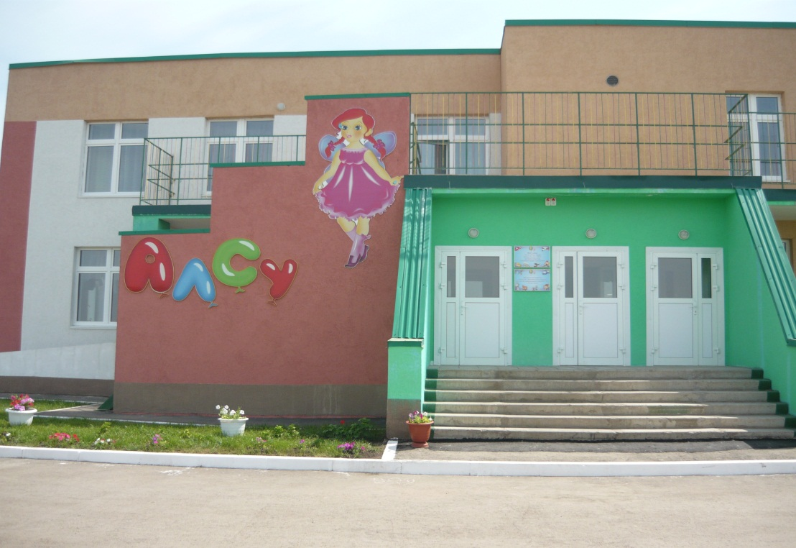
Муниципальное бюджетное дошкольное образовательное учреждение
«Детский сад комбинированного вида № 22 «Алсу» г.Альметьевска
Выступление инструктора по физической культуре
Миннахметовой Рамили Гиндулловны
«Взаимодействие с родителями по решению вопросов в образовательных областях: «Физическая культура», «Здоровье», «Музыка»

Slide 2
ПРИНЦИП ИНТЕГРАЦИИ
«Физкультура» и «Музыка».
Развитие физических качеств для музыкально-ритмической деятельности, использование музыкальных произведений в качестве музыкального сопровождения различных видов детской деятельности и двигательной активности).
«Здоровье» и «Музыка».
Сохранение и укрепление физического и психического здоровья детей, формирование представлений о здоровом образе жизни, релаксация.

Slide 3
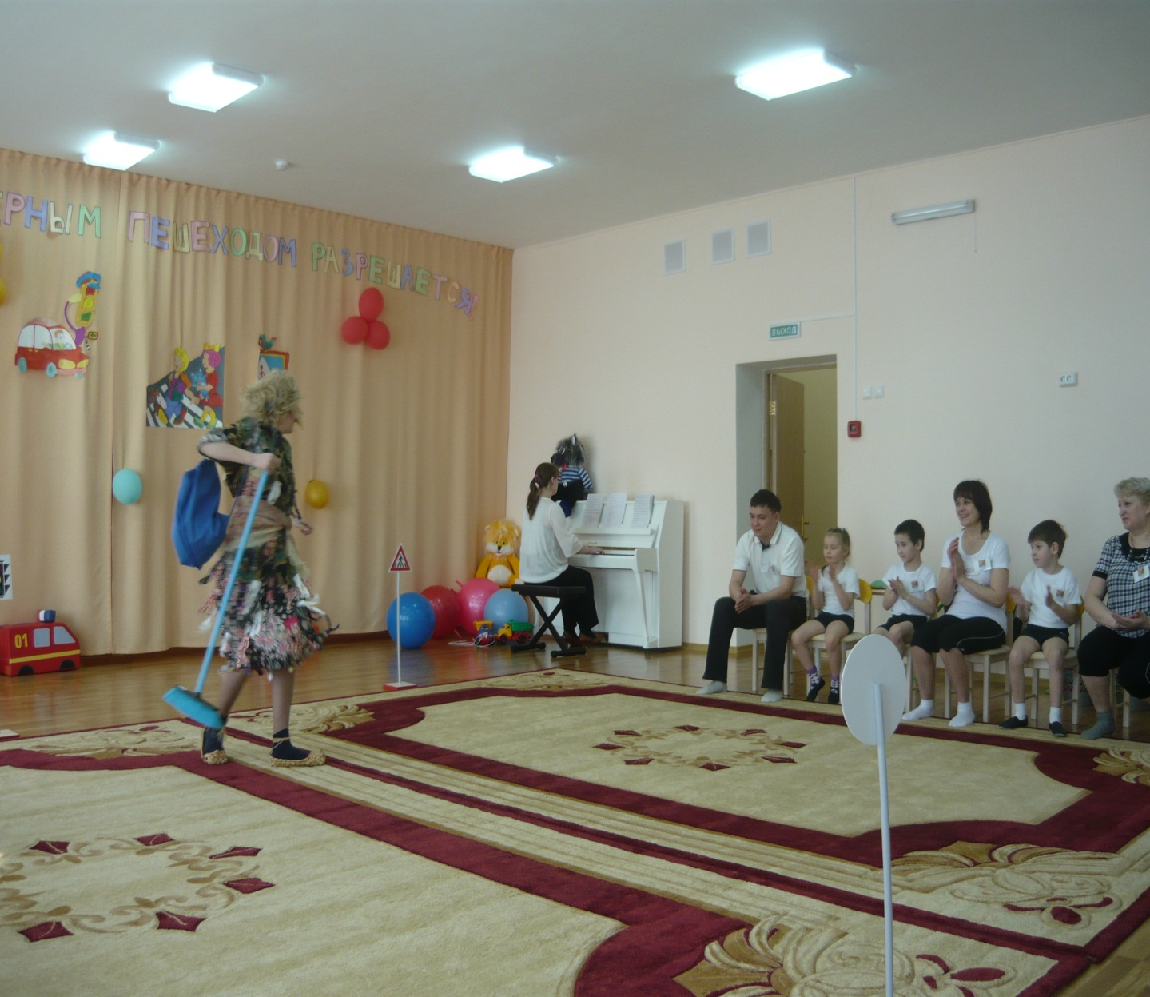
Достижение поставленной цели по обеспечению взаимосвязи физического, психологического и интеллектуального развития детей реализуется через интеграцию музыкального и физического воспитания детей, как основу становления личности, здоровой в физическом, психическом и духовном смыслах.

Slide 4
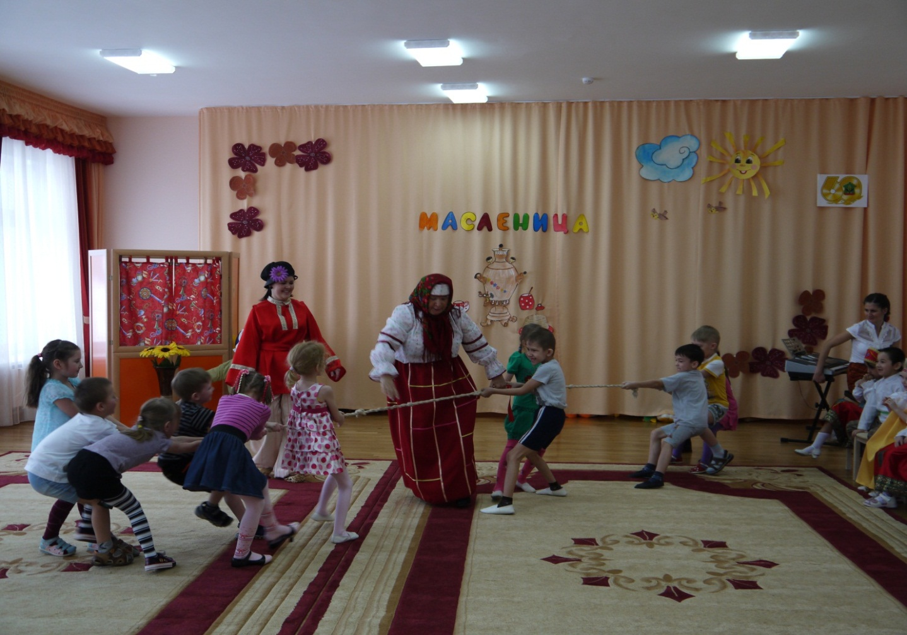
Задачи физического развития и воспитания детей решаются в тесном сотрудничестве всех специалистов

Slide 5
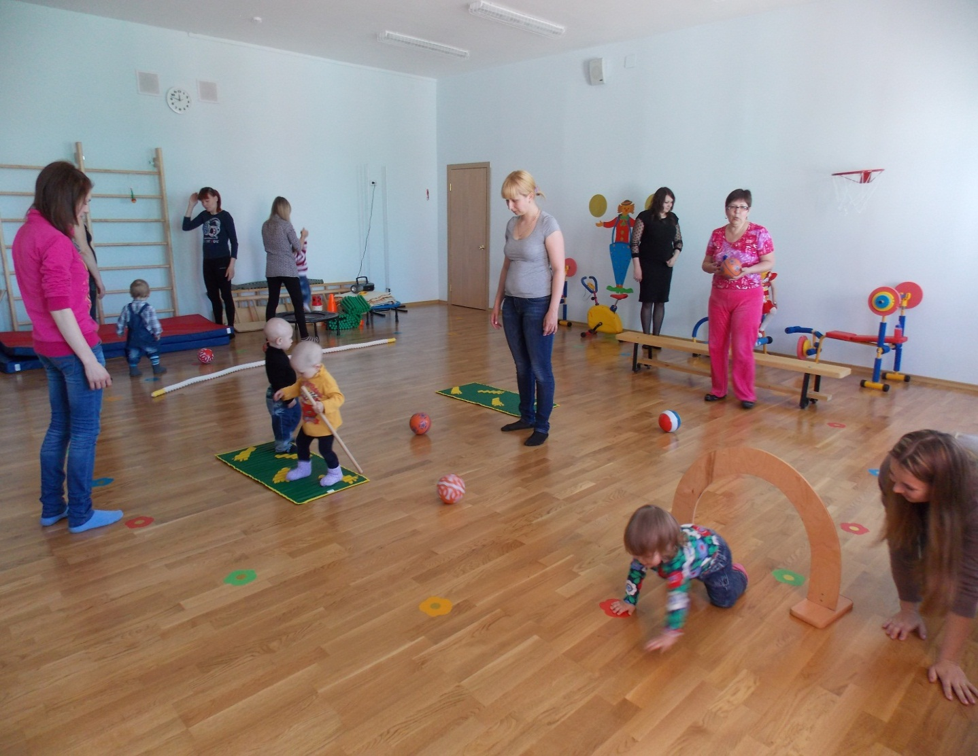
Непосредственными участниками педагогического процесса являются родители

Slide 6
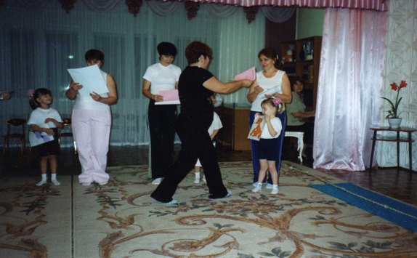
Направление нашей работы: «Здоровье в каждый дом» Девиз:«Движение, здоровье – это жизнь, а музыка - это её прекрасная сторона ».

Slide 7
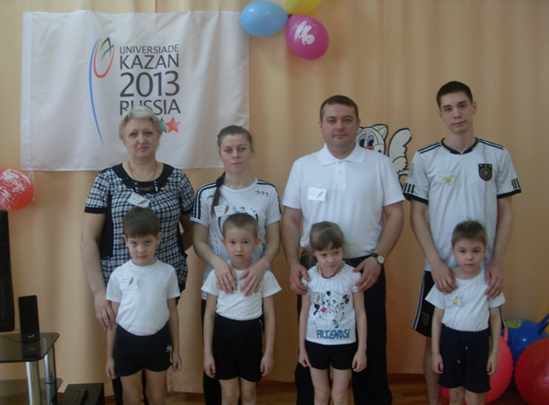
Родители-настоящие и искренние помощники, проявляющие к детскому саду уважение и оказывающие ему поддержку.

Slide 8
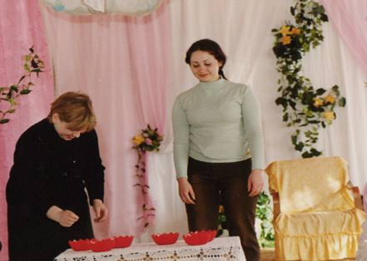
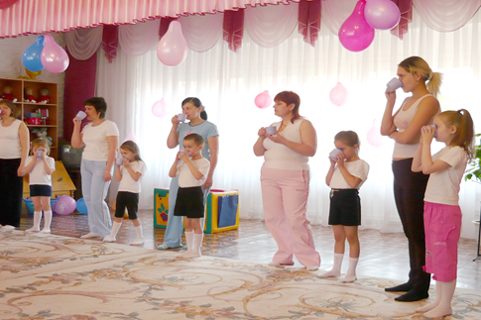
.
В ДОУ работает семейный клуб «Крепышок»

Slide 9

ТРАДИЦИИ СЕМЕЙНОГО ВОСПИТАНИЯ
СОХРАНЕНИЕ И УКРЕПЛЕНИЕ ЗДОРОВЬЯ
СЕМЕЙНЫЙ
КЛУБ
ИНТЕЛЛЕКТУАЛЬНОЕ РАЗВИТИЕ
РАЗВИТИЕ КОММУНИКАТИВНОЙ СФЕРЫ
НАВЫКИ СОЦИАЛЬНЫХ ОТНОШЕНИЙ

Slide 10
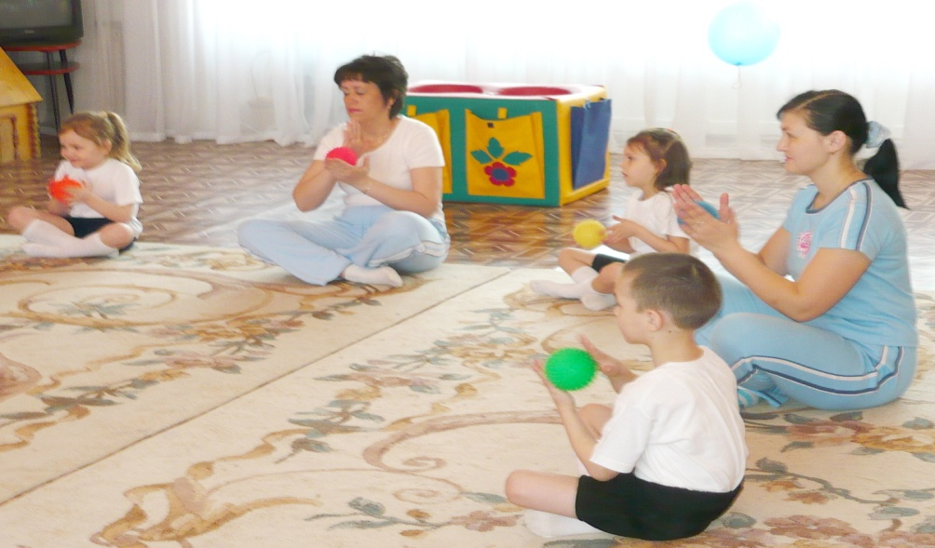
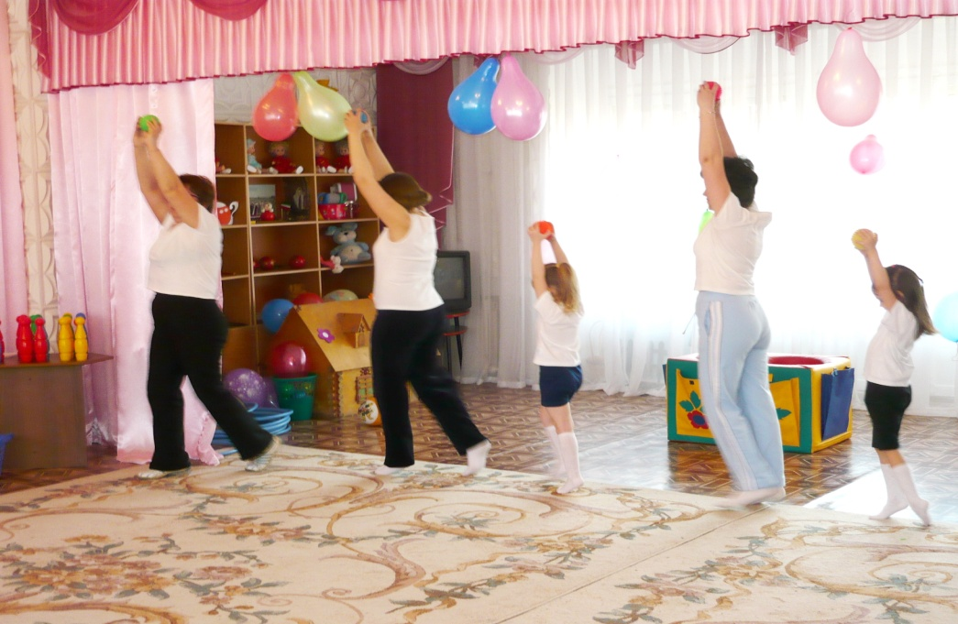
Работа клуба направлена на пропаганду здорового образа жизни семейных ценностей, таких как здоровье, любовь, взаимопонимание, единение и дружеские отношения средствами физической культуры.

Slide 11

Формы работы с родителями

Slide 12
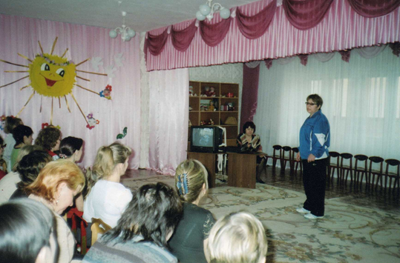
Семинары-практикумы
содействуют формированию у родителей практических умений в области физического воспитания ребенка, повышению педагогической и психологической культуры родителей, развитию у детей и у взрослых творчества в движении.

Slide 13
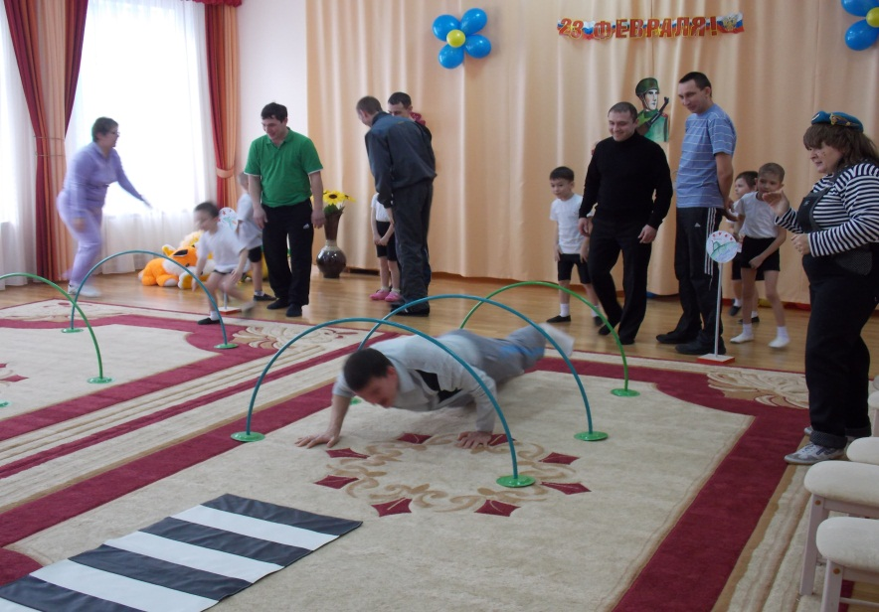
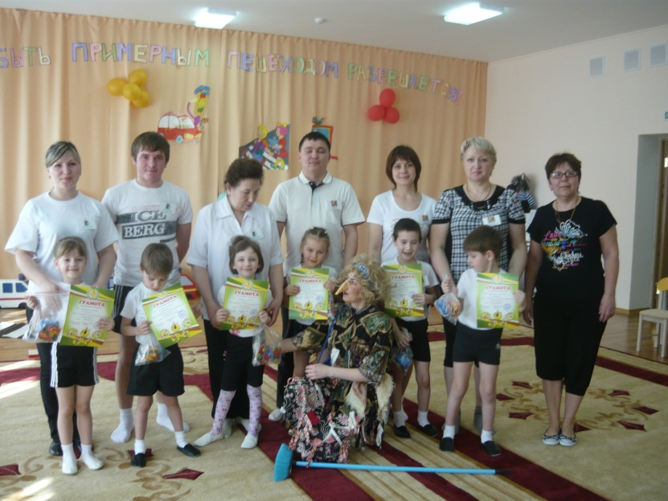
Спортивные праздники
создают благоприятные условия не только для физического развития, укрепления здоровья всех участников, но и для формирования между родителями и детьми отношений основанных на любви, взаимопонимании, творчестве.

Slide 14
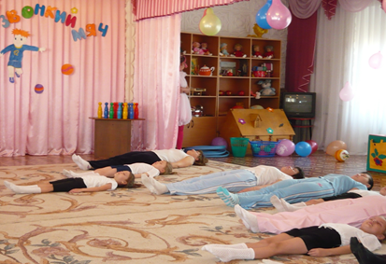
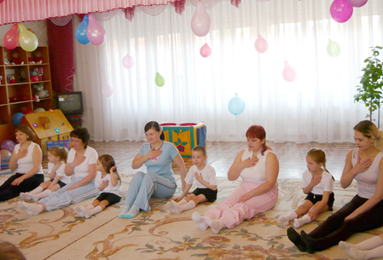

Оздоровительные занятия совместно с родителями .
На них родители обучаются элементарным приемам снятия напряжения, саморегуляции, релаксации с целью корректировки своего психического самочувствия, а также вместе играют.

Slide 15
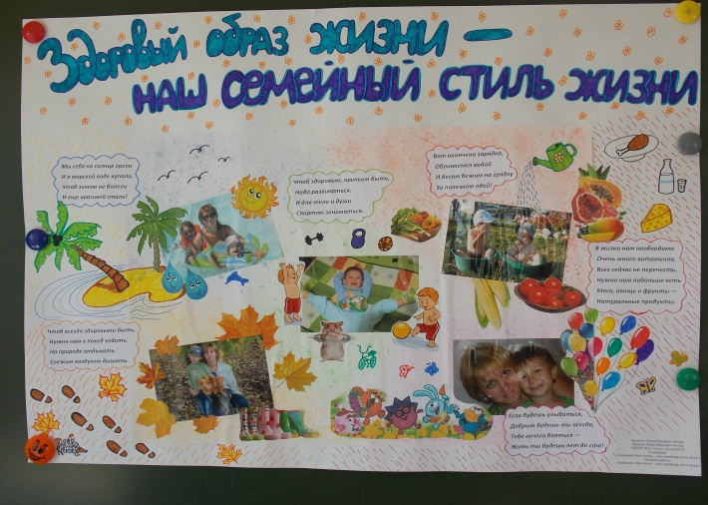
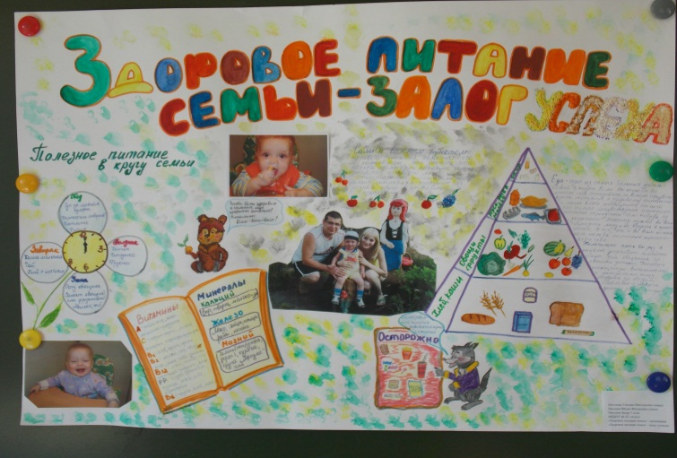
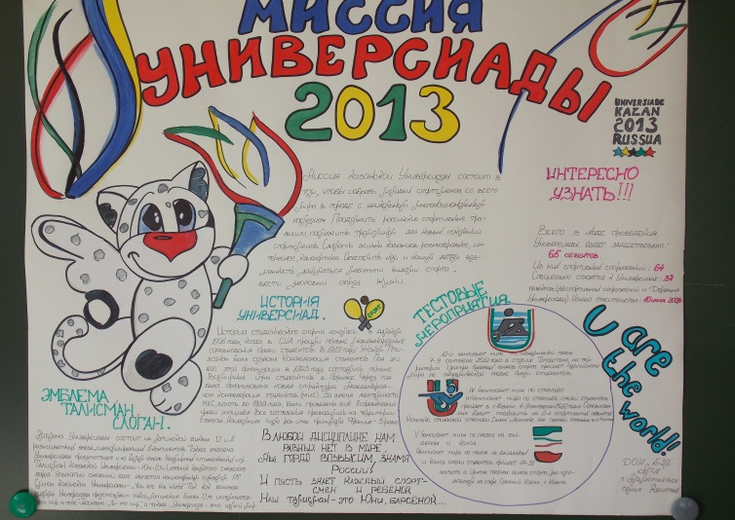
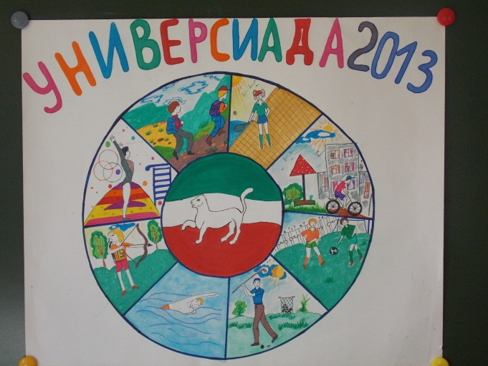
Родители вместе с детьми участвуют в создании семейных газет на тему «Здоровый образ жизни».
Каждая семья имеет возможность представить свою фотографию, рисунки активного отдыха дома и на природе

Slide 16
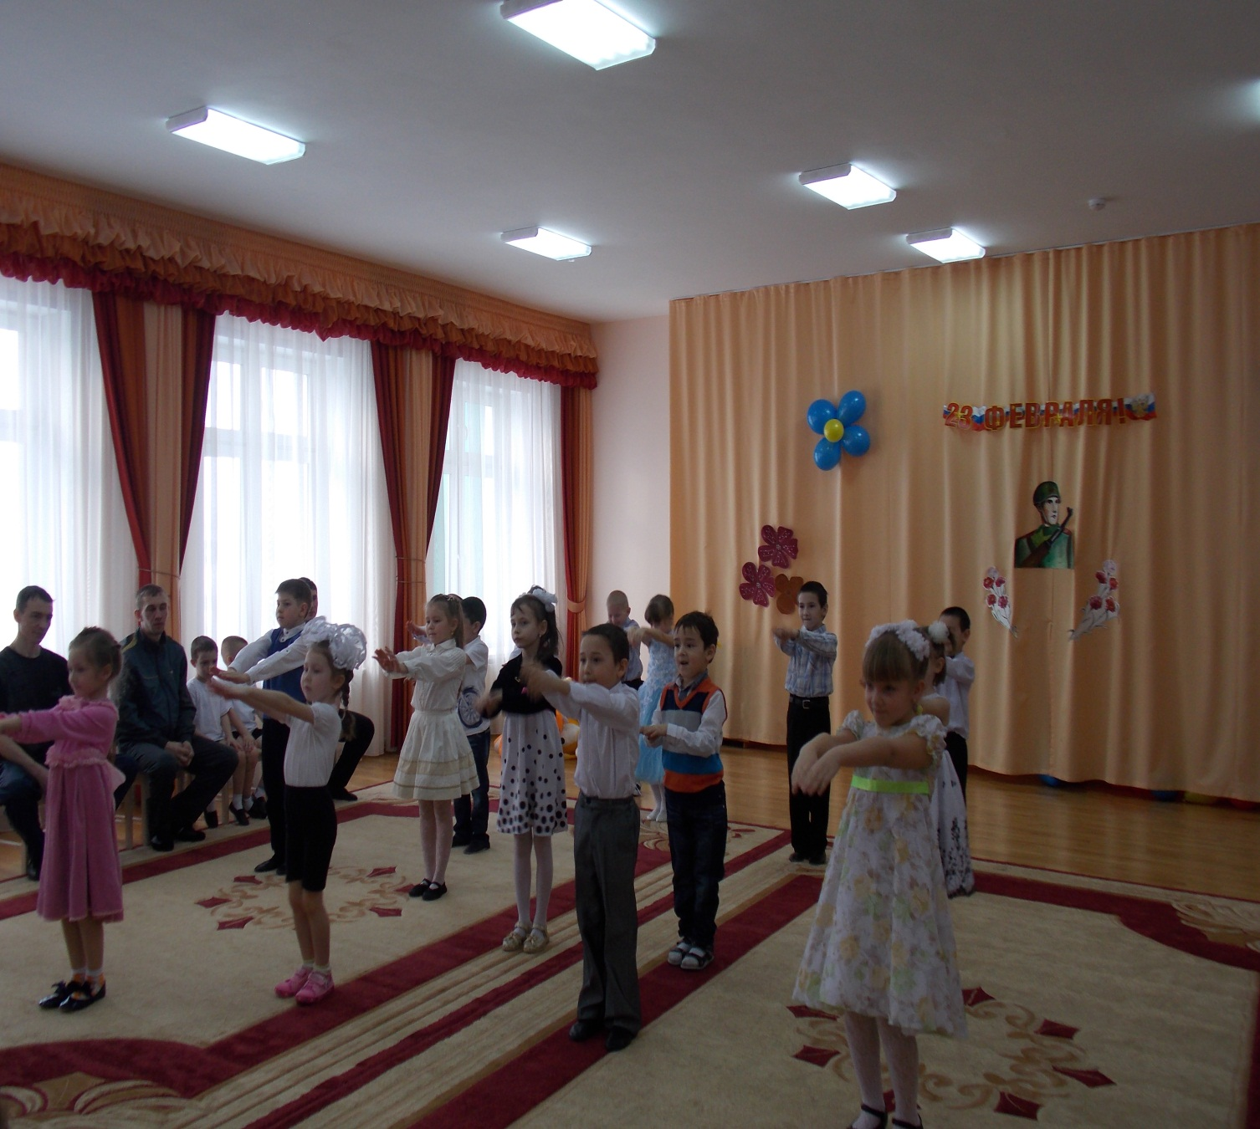
Движение и танец, помогают ребенку подружиться с другими детьми, дают определенный психотерапевтический эффект.

Slide 17
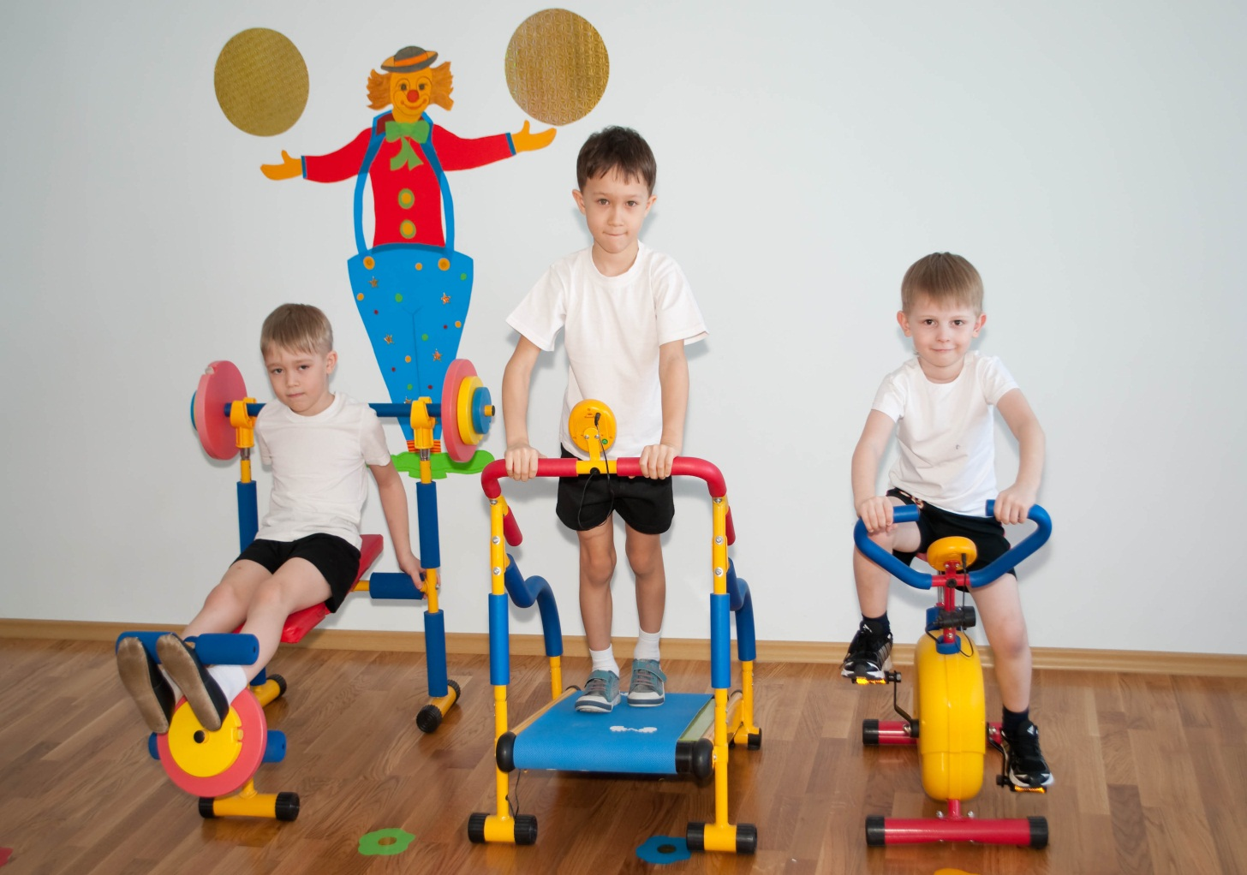
Интеграция образовательных областей: «физическая культура», «здоровье», «музыка» позволяет дошкольнику двигаться, заниматься, получать новые знания и умения.

